Slide 1
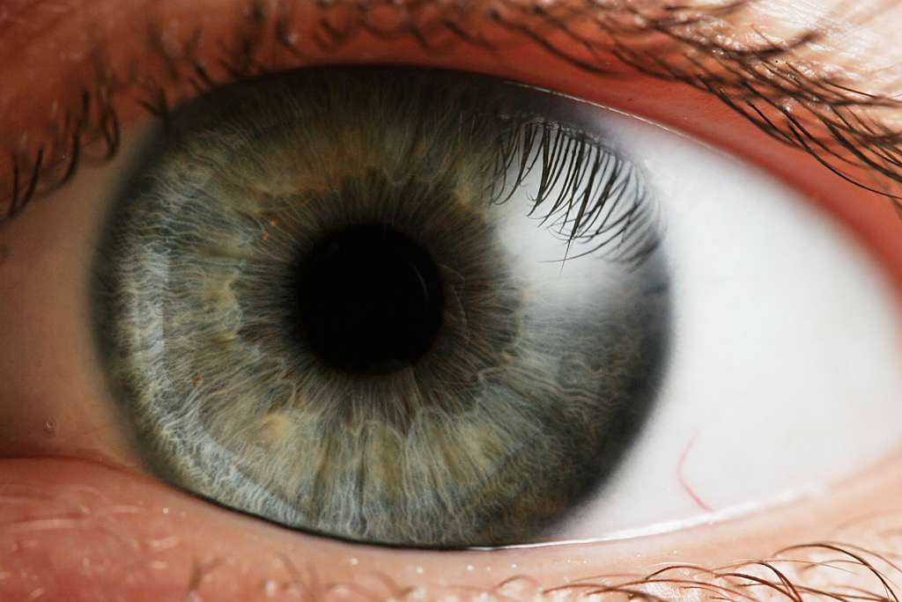
AS PERCEPCIÓNS NUN CONFLITO

Slide 2
XOGO DAS SILLAS
Cando para a música cada un se sube a unha silla.
Apartamos unha silla pero ningún xogador.
Cando para a música todos deben subirse a unha silla.
Apartamos outra silla.
Repetimos ata que sexa imposible que todos os xogadores estean subidos a unha silla.

Slide 3
VERDADEIRO OU FALSO
O conflito é negativo, hai que evitalo
Sempre hai dous grupos, os fortes e os febles. Debes permanecer nun deles e é mellor estar no dos fortes.
O mellor, cando non estás de acordo con algúen é pasar del para non meterse en líos ou para non ferir os seus sentimentos.

Slide 4
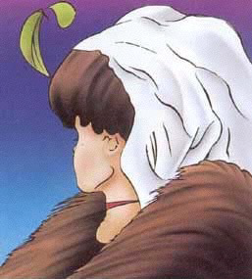

Slide 5
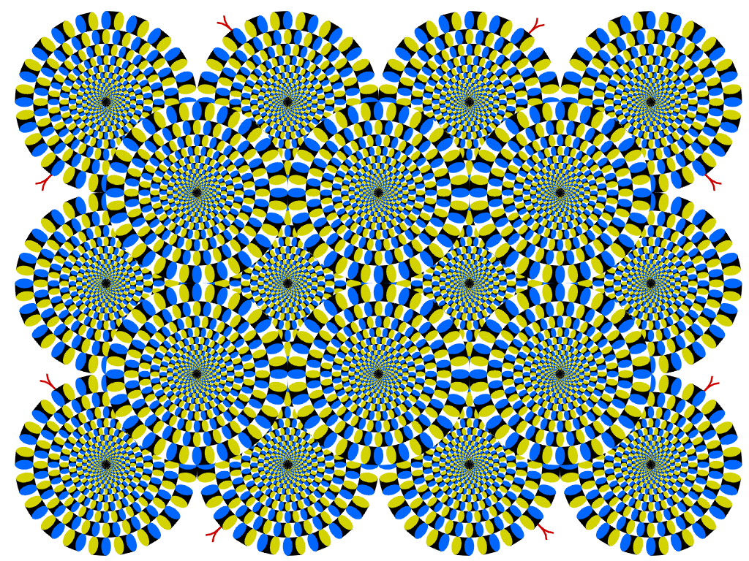

Slide 6
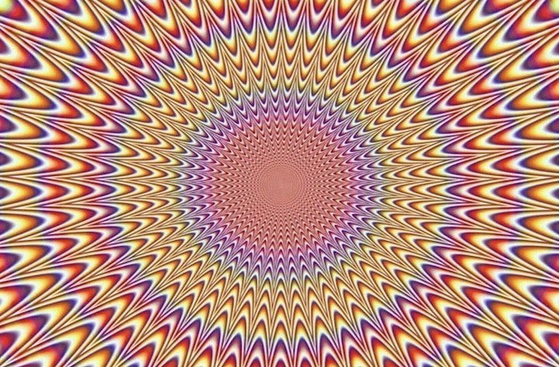

Slide 9
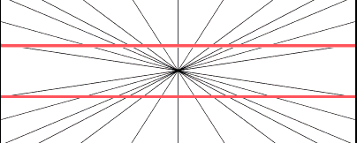

Slide 11
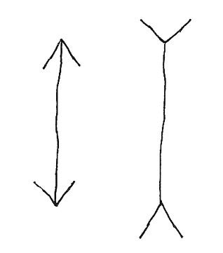

Slide 12
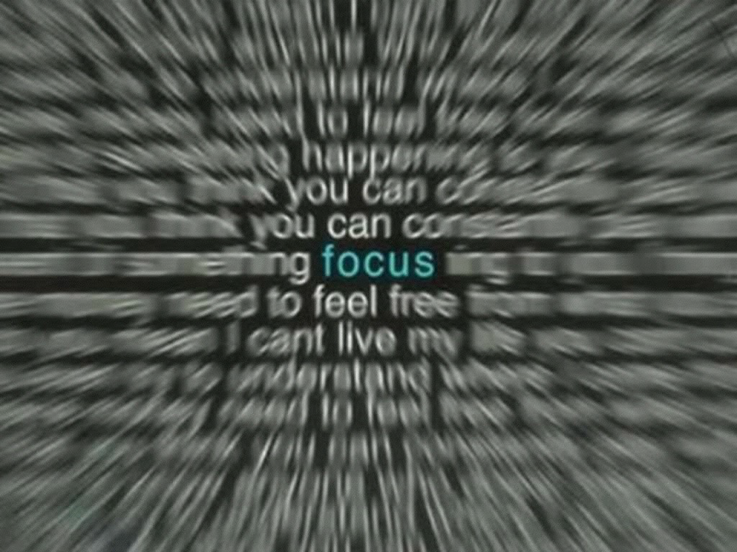

Slide 13
HTTP://YOUTU.BE/PLA--A3UZHG

Slide 14
EFECTO STROOP
AZUL
VERDE
AMARELO
LARANXA
BRANCO
AZUL
VERDE
AMARELO
LARANXA
VERDE

Slide 15
A ATENCIÓN É SELECTIVA! SO
PRESTAS ATENCIÓN A UNHA PART E
DA REALIDADE

Slide 16
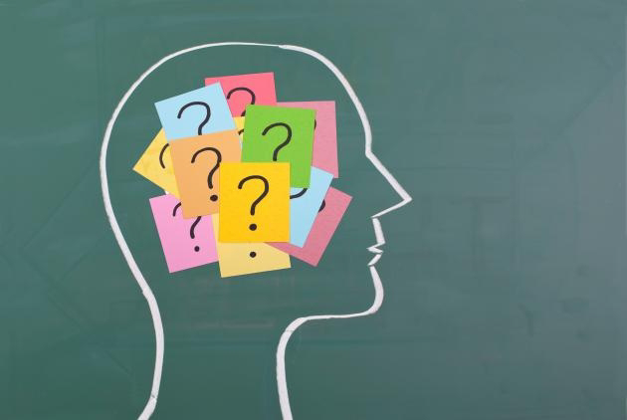
A MEMORIA TAMÉN É SELECTIVA

Slide 17
- A memoria emocional é asociativa. - O cerebro almacena en binario. - A ansiedade bloquea os procesos de pensamento, o acceso á memoria. - Cando hai un acontecemento con carga emocional, a amigdala libera dopamina ao sistema nervioso para advertir ao cerebro de que non esqueza o acontecido.

Slide 18
SE A ATENCIÓN E A MEMORIA SON SELECTIVAS, ENTÓN INTENTA :
non pensar de primeiras mal do outro.
ser neutral, non deixarte influenciar polo que digan os outros dunha persona. Xulga por ti mesmo.
ver o punto de vista do outro, pois pode que teña parte da razón. Ponte no lugar do outro.
pode que estés a invertarte cousas, non ves toda a realidade.
intenta pensar en positivo e ser optimista. serás máis feliz que recordando selectivamente o negativo.

Slide 19
EN RESUMO:
nun conflito, as dúas partes ven o que lles sucede dende o seu punto de vista. As dúas poden ter razón: Neutralidade.
deixámonos levar por interpretacións suxectivas da realidade, que alteran e condicionan a nosa visión das cousas. A empatía.
o cerebro tende a interpretar a información á súa maneira, inventando cousas. As persoas son expertas no que lles pasa. Non aconsellar.
Outro vídeo para finalizar: ollo con ter prexuizos!!

Slide 20
GRAZAS POLA VOSA PARTICIPACIÓN NO EQUIPO DE MEDIACIÓN. SEN VÓS NON SERÍA POSIBLE

